Slide 1



Дослідження методів та алгоритмів для рішення проблеми дискретного логарифмування в контексті криптографічної стійкості Біткоїну
Щербак Назарій Олегович, ІПЗм-24-2
Науковий керівник:
доц. Мельнікова Роксана Валеріївна
22 травня 2026

Slide 2
Дослідження
Біткоїн — найбільша криптовалюта: > 1,3 трлн USD (березень 2026)
Безпека Біткоїну стоїть на ECDSA / кривій secp256k1 → задача ECDLP
Будь-який прогрес в атаці на ECDLP = системна загроза, а процес прийняття рішень - повільний
Напрям дослідження
Об’єкт та предмет дослідження
GPU-адаптація алгоритму Bernstein–Lange на CUDA
Порівняння з CPU- та GPU-реалізаціями ρ-алгоритму Полларда
Об'єкт: процес розв'язання ECDLP на secp256k1
Предмет: GPU-реалізація Bernstein–Lange та її продуктивність
2

Slide 3

Огляд літератури (аналогів)
Гельфонд–Шенкс (Baby-step Giant-step) — O($\sqrt{n}$ ), непридатний для secp256k1
ρ-алгоритм Полларда + паралельна версія Ван Уршота–Вінера — стандарт галузі
CUDA-реалізації Pollard rho: Chinnici; Варшавський ТУ — 87,7 млн оп/с
Bernstein, Lange — обчислення log за 1,93·ℓ¹ᐟ³ множень з таблицею ℓ¹ᐟ³
Наявні прогалини
Усі GPU-атаки на ECDLP — лише Pollard rho
GPU-реалізації Bernstein–Lange для secp256k1 у літературі немає
CPU Bernstein–Lange вже на порядок швидший за GPU Pollard
Поєднання алгоритму + GPU = відкрите дослідницьке питання
3

Slide 4
Постановка задачі
Проблема
Крива secp256k1: знайти k для P = kG
Наукова задача: дослідити можливість GPU-адаптації Bernstein–Lange
Науково-технічна: реалізувати CUDA-версію + порівняти з Pollard rho
Знайти баланс між prep-фазою (таблиця) та main-фазою
Очікувані результати
Робоча реалізація: GPU + Bernstein–Lange
Вимірювання часу для 64- і 72-бітних секретів
Коефіцієнти прискорення GPU/CPU та BL/ρ-Pollard
Виявлення вузьких місць GPU-паралелізації
Безпекова оцінка для реальних можливостей та кейсів – 256-бітний секрет
4

Slide 5










Інструментарій
Software частина
Мови: C++ (CPU), C++ / CUDA (GPU), Rust
Бібліотеки: libsecp256k1, GMP 6.3.0
CUDA Toolkit 12.2, алгоритм Монтгомері для модульного множення
Сховище: LevelDB + PostgreSQL
Docker (nvidia/cuda:13.2.0) для відтворюваності
Hardware частина
CPU: Apple M3 Max, 30 потоків, 4050 МГц
GPU: 2× NVIDIA RTX 4090 у хмарі Vast.ai
5

Slide 6
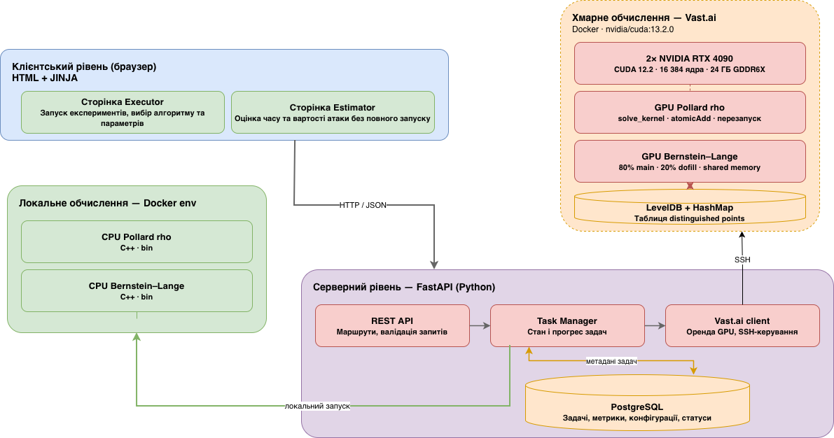
Архітектура системи для проведення експериментального дослідження
6

Slide 7
Опис програмного забезпечення, що було розроблено для проведення дослідження
ПЗ 1: CPU реалізація Pollard rho
ПЗ 2: Підбір найефективніших констант N, W, R, i
ПЗ 3: CPU реалізація Bernstein–Lange
ПЗ 4: GPU адаптація обох алгоритмів на CUDA
ПЗ 5: веб застосунок
7

Slide 8
Зміст проведеного експерименту
Методи
Чотирьохстороннє порівняння: CPU/GPU × Pollard / Bernstein–Lange (BL)
Окремо «холодний» і «теплий» старт BL (без дозаповненя таблиці або – з)
Вхідні дані
Фіксовані .bin-файли від secrets-generator
Секрети 64 та 72 біти, криптографічно стійкий ГВЧ
Відкриті ключі P = kG на secp256k1
JSON-конфігурації (параметри N, W, R, m, i)
Критерії
Основний: середній час main-фази
Додаткові: час prep-фази, мін/макс час, розмір таблиці
Прискорення GPU/CPU та BL/ρ-Pollard
Послідовність та вимірювання
1. Підготовка інфраструктури + верифікація
2. Базові вимірювання CPU
3. GPU-вимірювання з динамічним дозаповненням
4. Аналіз результатів
8

Slide 9
Приклад коду
while (!(*d_stop)) {
U256 wdist = random_scalar_dev(rng, secret_size - 16);
AffinePoint w = ec_add(H, scalar_mul_G_dev(wdist));
for (long step = 0;
step < steps_per_restart && !(*d_stop); ++step) {
if (is_distinguished_dev(w, W_mask)) {
Int slot = atomicAdd(d_out_count, 1) % out_capacity;
DPRecord& rec = d_out[slot];
point_to_compressed(w, rec.point_bytes);
for (int i=0;i<8;i++) {
rec.log_bytes[i*4] = (wdist.d[i]>>24)&0xFF;
rec.log_bytes[i*4+1] = (wdist.d[i]>>16)&0xFF;
rec.log_bytes[i*4+2] = (wdist.d[i]>> 8)&0xFF;
rec.log_bytes[i*4+3] = (wdist.d[i] )&0xFF;
}
rec.is_wild = true;
break;
}
int h = hash_pt_dev(w, R);
wdist = scalar_add_dev(wdist, d_slog[h]);
w = ec_add(w, d_s[h]);
}
}
}
__global__
void solve_kernel(
const U256* d_slog,
const AffinePoint* d_s,
long R,
long W,
int secret_size,
long steps_per_restart,
AffinePoint H,
DPRecord* d_out,
int* d_out_count,
int out_capacity,
int* d_stop,
uint64_t rng_seed)
{
int tid = blockIdx.x * blockDim.x + threadIdx.x;
XoshiroState rng;
rng.s[0] = rng_seed ^ (uint64_t)tid * 1442695040888963407ULL;
rng.s[1] = rng_seed ^ (uint64_t)tid * 6364136223846793005ULL;
rng.s[2] = ~rng.s[0];
rng.s[3] = ~rng.s[1];
uint64_t W_mask = (uint64_t)(W - 1);
9

Slide 10
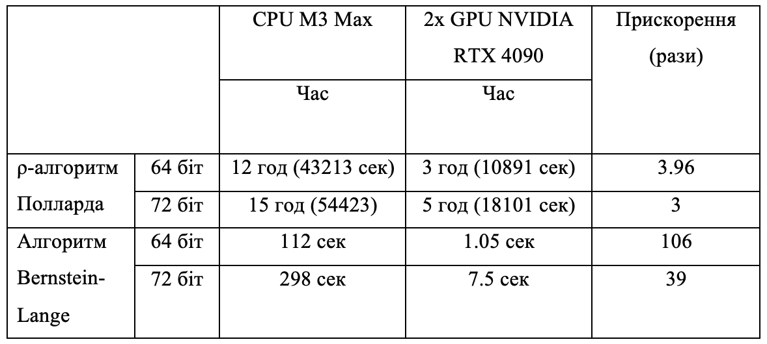
Результати експерименту
10

Slide 11
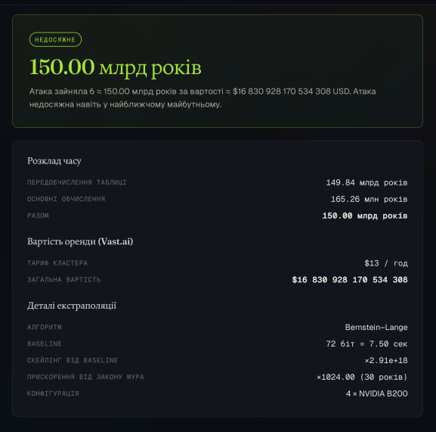
Результати експерименту
поточні параметри кривої secp256k1 надійно захищені від атак із застосуванням алгоритму Bernstein–Lange
стрімке зростання продуктивності GPU (за законом Мура) у поєднанні з подальшими алгоритмічними покращеннями потребує постійного моніторингу рівня стійкості
11

Slide 12
Аналіз отриманих результатів
Співставлення з цілями
Мета досягнута: BL + GPU дає виграш > 4 порядків (64 біт)
CPU Pollard 12 год → GPU BL 1,05 с
Центральна гіпотеза роботи підтверджена
Висновки
BL перевершує Pollard на обох платформах — алгоритмічна перевага
GPU-прискорення BL (35–106×) проти Pollard (3–4×)
BL краще використовує SIMT-паралелізм GPU
Вузьке місце BL: конфлікти доступу до хеш-таблиці
Вузьке місце Pollard: «хвостовий ефект» у блоці SM
Рекомендується розглянути міграцію коштів на нові адреси з нерозкритим
публічним ключем.
12

Slide 13
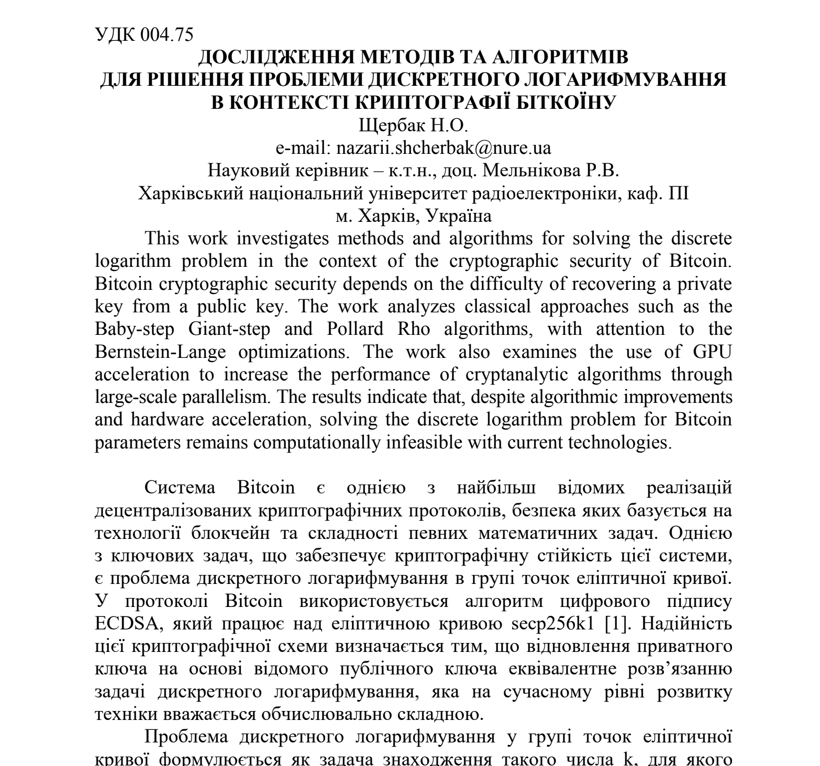
Публікація результатів
ХХХ-ий міжнародний форум
“Радіоелектроніка та молодь у ХХІ столітті”
13

Slide 14
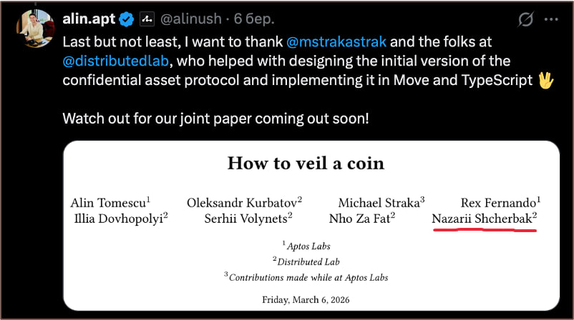
Можливий розвиток
Використання розробок та алгоритмів в інших сферах та протоколах
14

Slide 15
Підсумки
Реалістичність і корисність
Результати отримано на доступному комерційному обладнанні
Docker-середовище + фіксовані дані = повна відтворюваність
≥ 30 запусків на конфігурацію — статистична значущість
Підтверджена стійкість Біткоїну на сучасному рівні технологій
Система — інструмент аудиту та моніторингу
Переноситься на NIST P-256, Curve25519, BN-254
Можливий внесок до стандартів NIST / ENISA
Можливий розвиток
Усунення вузького місця пам'яті: cuckoo-хешування, HBM-GPU (A100, H100)
Масштабування на мульти-GPU: 4, 8, 16, 32 карти
Розширення експериментів до 80- і 96-бітних секретів
Використання ендоморфізму Фробеніуса (потенціал ×1,5–2)
Порівняння з FPGA-реалізаціями
Перенесення методології на інші еліптичні криві
Використання розрахунків в інших протоколах та оцінка можливих атак
15

Slide 16
Дякую за увагу!

